Slide 1

Virus d’Immunodéficience Humaine

Slide 2
INTRODUCTION
Le SIDA a fait apparition dès les années cinquante en Afrique Centrale mais ces quelques cas sporadiques sont passés inaperçus.
Les premiers groupes de patient suffisant pour définir le syndrome nouveau furent identifiés en Californie et à New York en 1981.
Deux ans plus tard (1983), l'origine virale de cette affection et ces principaux modes de transmission étaient connus et depuis ce qui semblait n'être qu'une épidémie touchant la population homosexuelle américaine est devenue l'une des pandémies les plus graves au XXIème siècle. on estimait en 2012 selon l’OMS à plus de 35,3 millions des personnes atteintes.

Slide 3
DEFINITIONS
VIH : Virus de l‘Immunodéficience Humaine, appartient au monde du vivant mais, comme tout virus le VIH ne se développe et ne se reproduit qu’à l’intérieur des cellules d’un hôte bien spécifique qui est l’être humain.
SIDA : Le Syndrome de l‘Immunodéficience Acquise, est un ensemble de symptômes consécutifs à la destruction de plusieurs cellules du système immunitaire par un rétrovirus. Le sida est le dernier stade de l'infection par ce virus et finit par la mort de l'organisme infecté. Il existe plusieurs rétrovirus responsables du sida, chacun infectant une espèce particulière, exemples : virus de l'immunodéficience humaine (VIH) infectant l'Homme, le VIS infectant les singes et le VIF pour le chat.

Slide 4
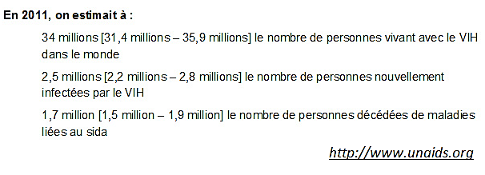
EPIDIMIOLOGIE
Le Rapport sur l’épidémie mondiale de sida à GENÈVE, 20 novembre 2012 de l’ONUSIDA :
(PLANCHE 1)

Slide 5
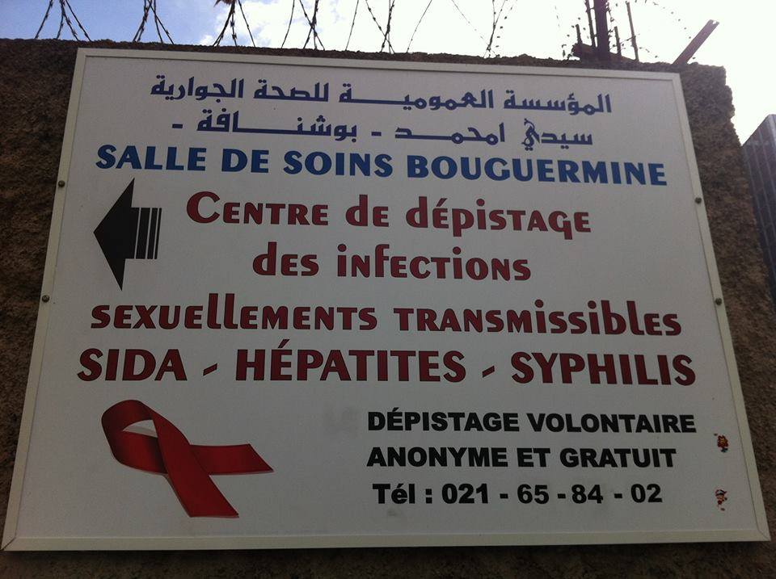

Slide 6
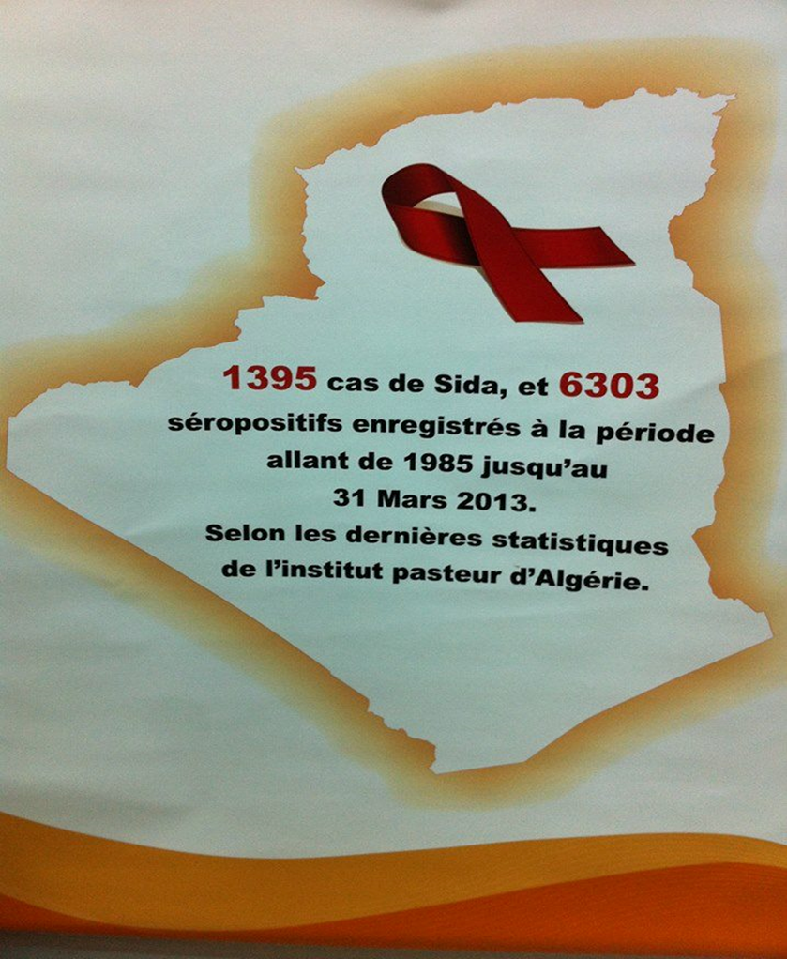

Slide 7
TAXONIMIE
Règne : Virus
Groupe: Groupe VI
Famille: Rétroviridae
Sous-famille: Orthoretrovirinae
Genre: Lentivirus
Espèce: VIH
Type: VIH-1 et VIH-2

Slide 8
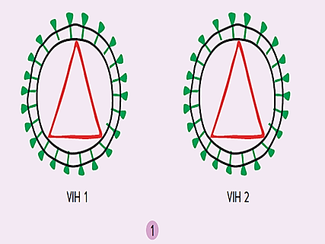
TYPES ET ORIGINE
TYPES
Il n’y a pas un VIH mais des VIH, même si sous le microscope électronique tous les VIH se ressemblent
1

Slide 9
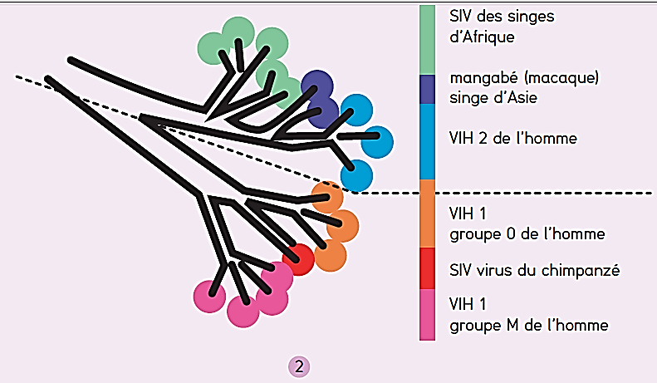
Origine:
Les VIH sont plus ou moins proches les uns des autres. Sur cet arbre (FIGURE2) apparaissent 2 groupes génétiquement très éloignés.
Dans chacun des groupes, un virus humain est proche des virus identifiés chez les singes et appelés SIV :
VIH 1 est proche du SIV chimpanzé.
VIH 2 est proche du SIV macaque.

Slide 10
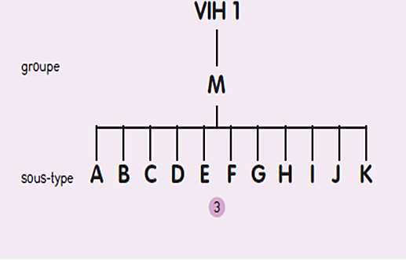
Ils sont regroupés selon leurs différences génétiques (Figure 3).
Par exemple, le groupe VIH 1 est divisé en trois groupes M, N et O dont le matériel génétique diffère de plus de 20 % qui sont eux-mêmes subdivisés en sous-types, désignés pour le groupe M par une lettre de A à K.

Slide 11
LA STRUCTURE ET LE GENOME
(Planche 3)
La structure:
De l’ extérieur vers l’intérieur :
Coque ou enveloppe l’extérieur de la sphère est une coque avec des protubérances implantées à la surface : ce sont les glycoprotéines virales appelées gp120 et gp41.
La matrice est constituée de la protéine virale appelée p17.
Le noyau contient :
d’autres protéines, p24,p7/p9 ;
les enzymes virales : transcriptase inverse. intégrase et protéase ;
le matériel génétique formé de deux brins d’ARN identiques

Slide 12
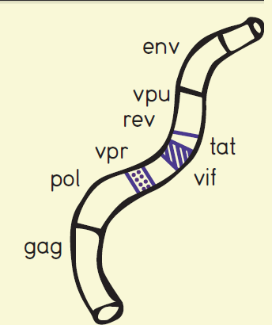
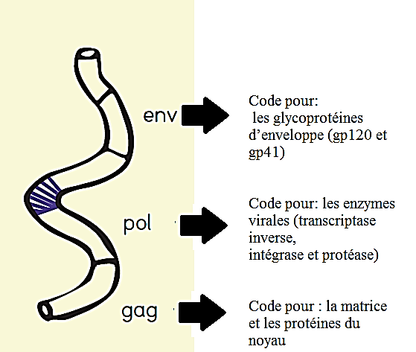
Le génome:
Chaque molécule d’ARN est constituée d’environ 9200 nucléotides, il comporte trois gènes principaux (gag, pol,env)
Six autres petits gènes tat, nef, rev, vpu, vpr et vif, à l’origine des protéines qui régulent la croissance du virus dans les cellules (protéines de régulation).

Slide 13
CYCLE DE REPLICATION
(Planche 4)

Slide 14
Physiopathologie
Maladie du sida

Slide 15
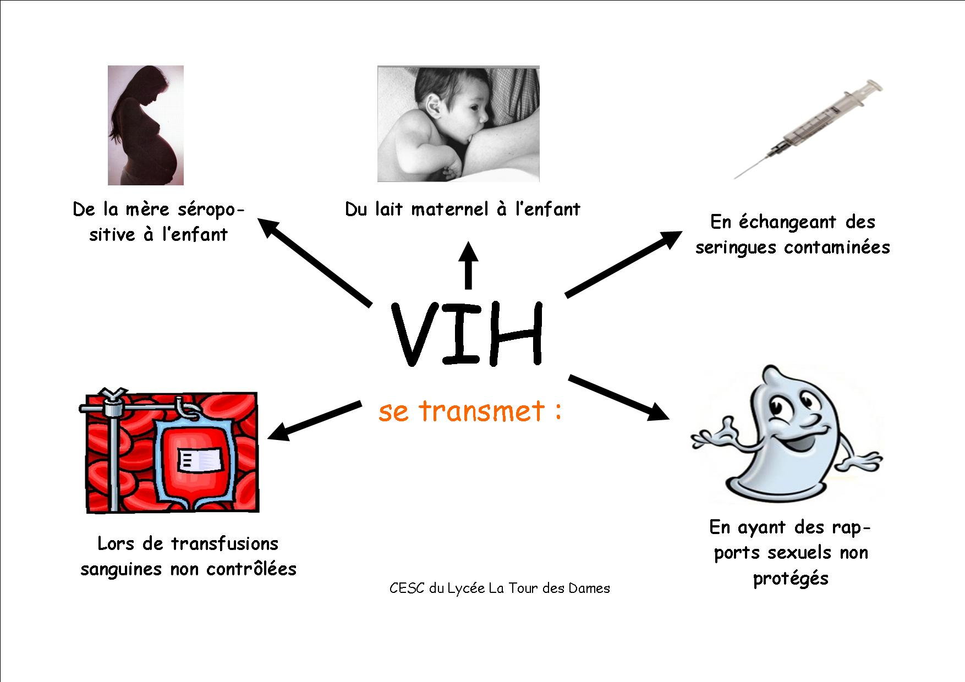
Mode de transmission

Slide 16
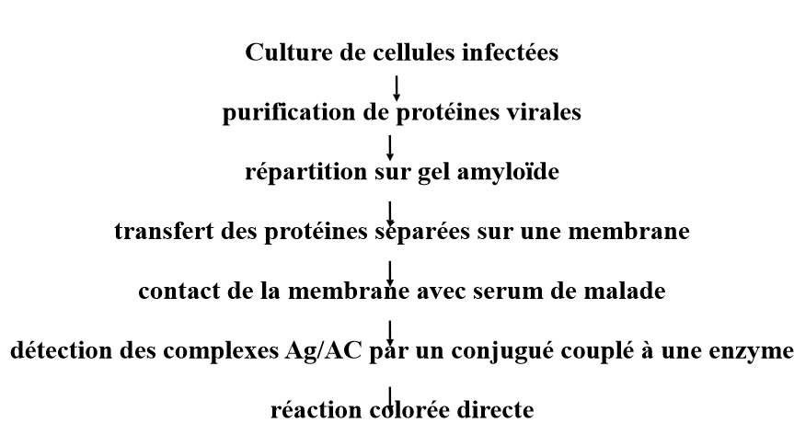
LE DIAGNOSTIC
WESTREN BLOT
ELISA
Le test Elisa consiste en la recherche des anticorps anti-VIH. Ils sont décelables dans le sang entre le 21e et 26e jour après la contamination. Cette période correspond au début de la séroconversion.

Slide 17
AUTRES METHODES DIAGNOSTIQUES:
Ag p24:
Immunocapture AC
5 à 10 premiers jours
Recherche sérologique 6semainesplus tard
Isolement viral
Culture
Identification de la souche
PCR
Lymphocytes ou plasma

Slide 18
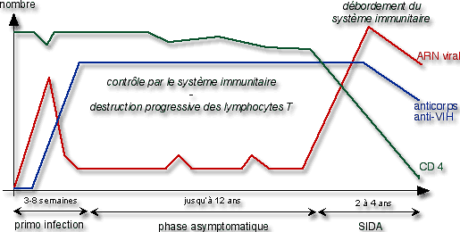
EVOLUTION DE LA MALADIE
la primo-infection qui se traduit par une quantité de virus dans le sang très élevée et une forte immunodépression
une phase de latence pendant laquelle le système immunitaire semble contrôler la réplication virale,
la maladie SIDA avec une immunodépression de plus en plus forte et une grande quantité de virus dans le sang.
On peut également expliquer ces trois phases par ce graphe,

Slide 19
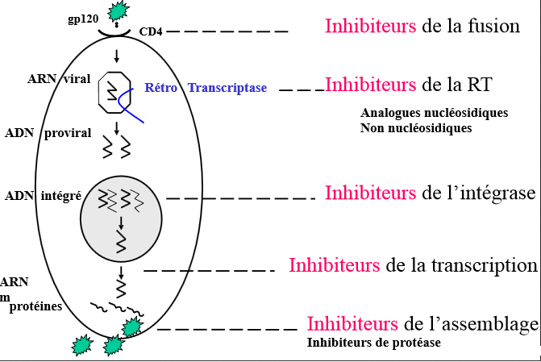
TRAITEMENT
Les armes thérapeutiques anti-VIH ou les antiviraux ont pour objectif de diminuer la charge virale et de la rendre indétectable en ralentissant la multiplication du VIH, ce qui permet l’augmentation du taux des CD4.

Slide 20
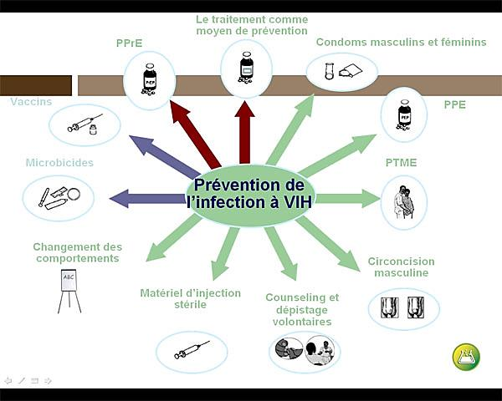
PREVENTION

Slide 21
CONCLUSION
Si le VIH détruit le système immunitaire la discrimination détruit les valeurs morales de l’individu
C’est pour cela que les personnes séropositives on le droit d’être pris en charge médico- psycho-sociale
Dans ce but plusieurs associations veillent à sensibiliser les gens sérpositifs contre cette maladie et surtout les inciter à se rapprocher aux centres d’épistage, l’une des plus importante sur Alger est l’association « EL HAYET » crée en 1998 par des personnes infectées et affectées par le virus du VIH.

Slide 22
Remerciements
On remercie tout le personnel d’acceuil et les infirmiers du centre d’épistage et l’hôpital spécialisé en maladies infectieuses « EL HADI FLICI » ( ex – EL KATTAR ) pour leur précieuse informations

Slide 23

MERCI POUR VOTRE INTENTION

